Slide 1
Презентация наглядно – дидактического пособия:
« ЗИМНИЕ ВИДЫ СПОРТА»

Slide 2
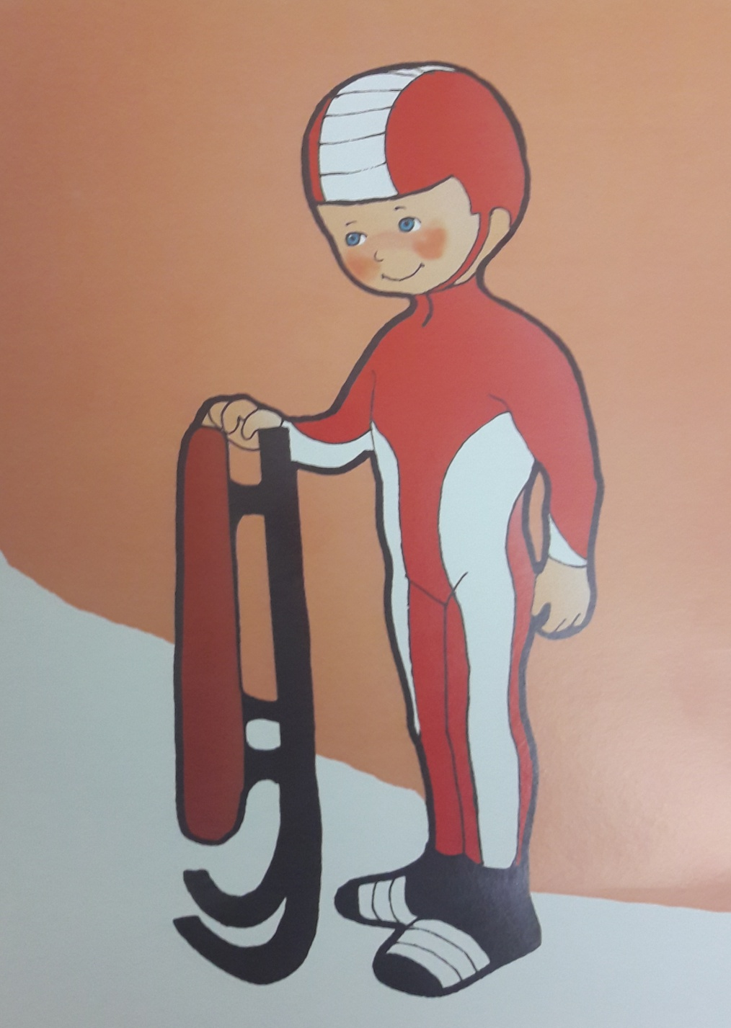
Санный
спорт

Slide 3
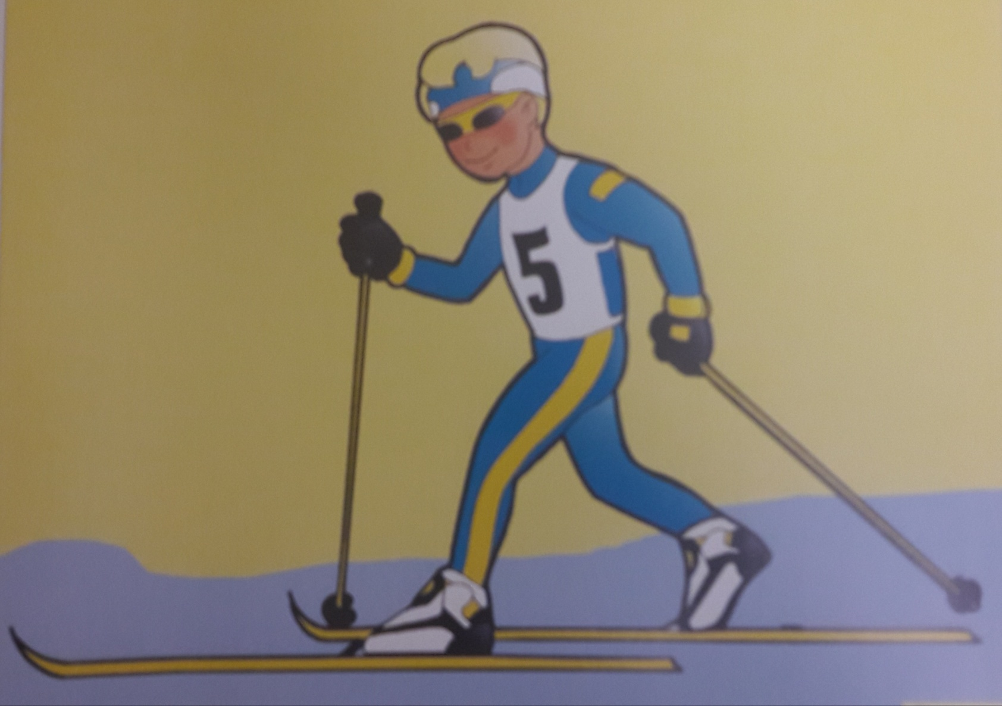
Бег на лыжах

Slide 4
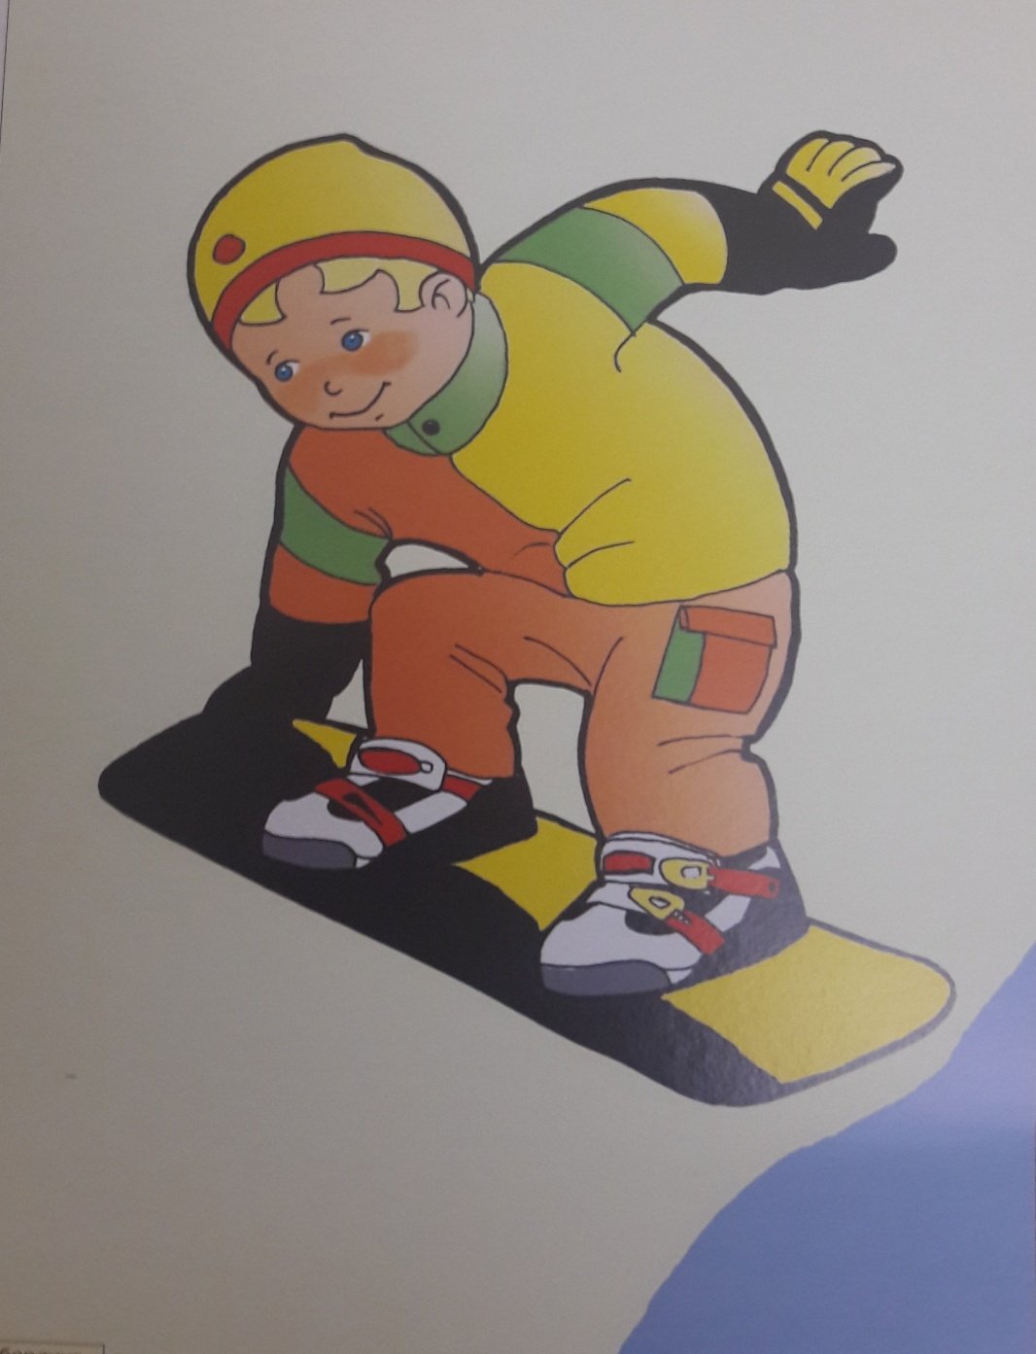
Сноубординг

Slide 5

Фигурное катание

Slide 6
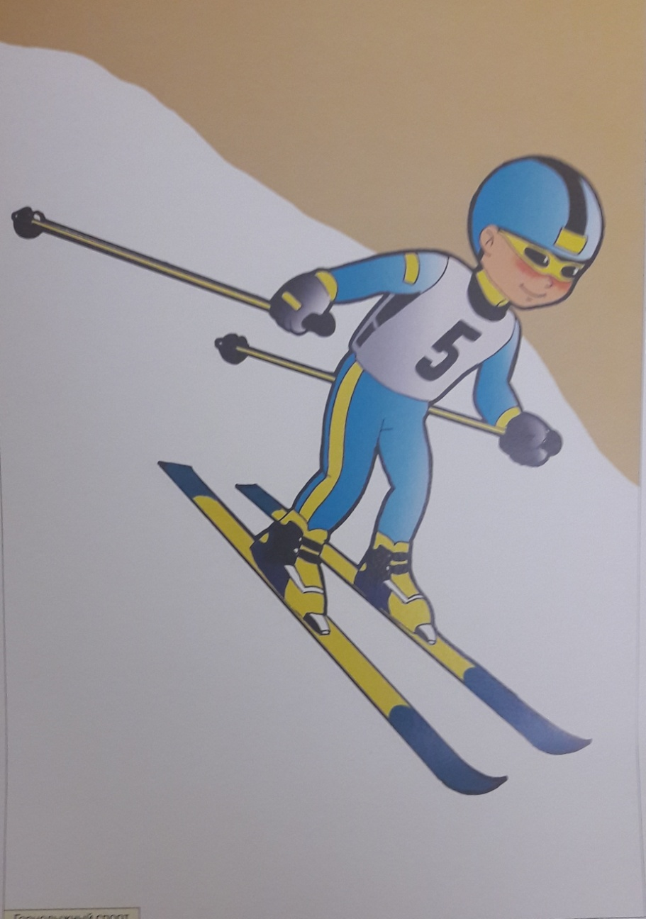
Горнолыжный спорт

Slide 7

Хоккей
с шайбой

Slide 8
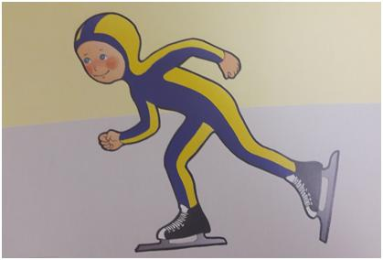
Конькобежный спорт

Slide 9
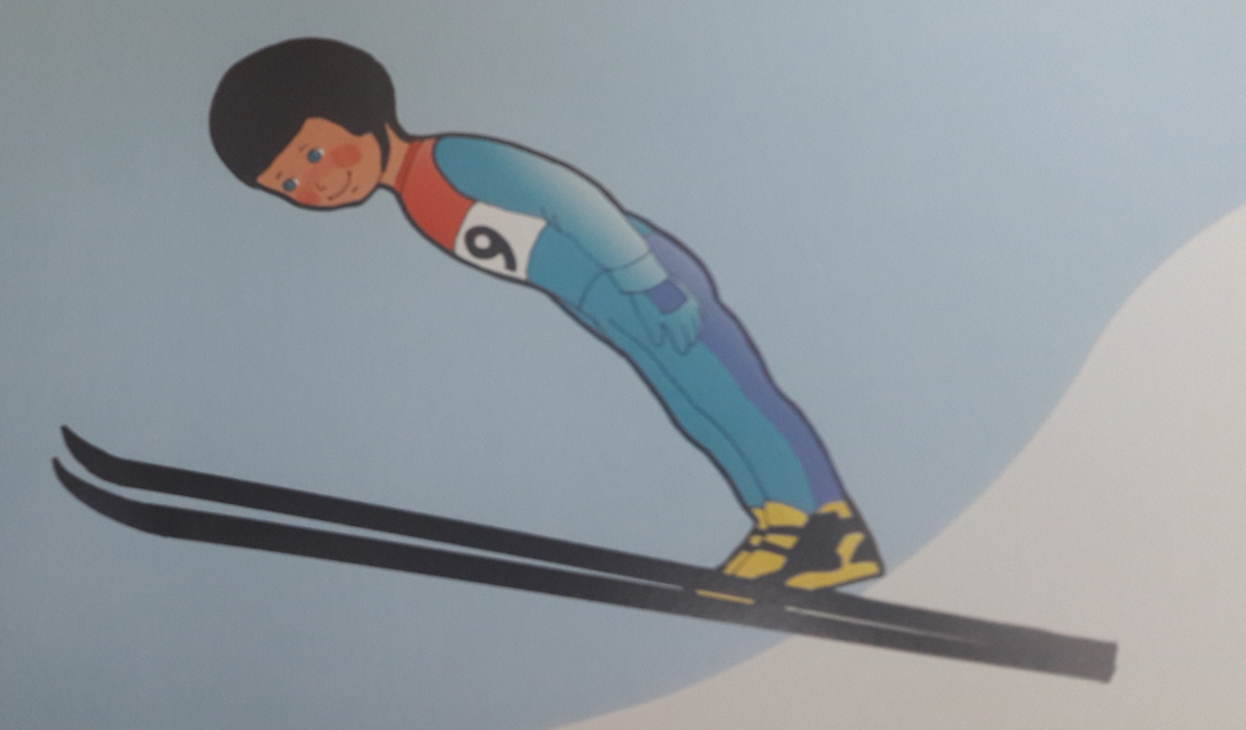
Прыжки на лыжах с трамплина

Slide 10
СПАСИБО!

